Slide 1
UI PRESENTATION
12주차 UI 구현
스마트 웹 자바과정 가민지

Slide 2


1. background
기능 | 설명 | 구현 언어
글자 타이핑 효과 | main-title 을 누르면 글자가 타이핑되는 효과 구현 | JQuery
글자 on&off | 버튼을 누르면 글자가 나타나는 효과 구현 | JQuery
버튼 hover | 버튼 mouseover 하면 디자인이 변하는 효과 구현 | CSS3

Slide 3

2. nav bar
기능 | 설명 | 구현 언어
nav bar scrolling | 일정 스크롤을 내리면 nav bar 디자인이 변하는 효과 구현 | CSS3, JQuery
nav bar click | nav 항목을 클릭하면 특정 화면으로 스크롤링되는 효과 구현 | JQuery

Slide 4
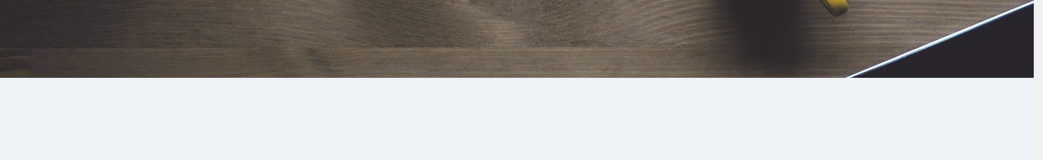
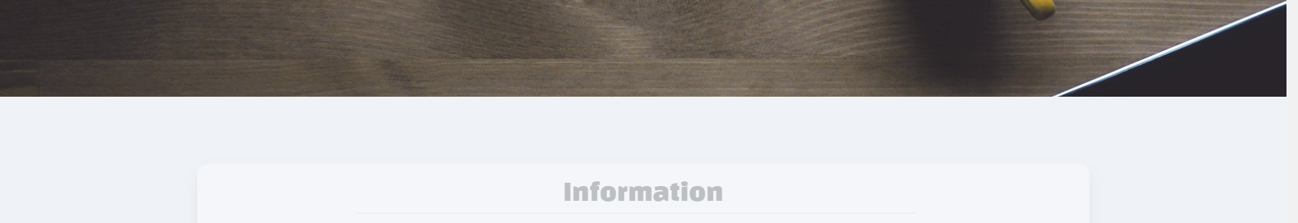
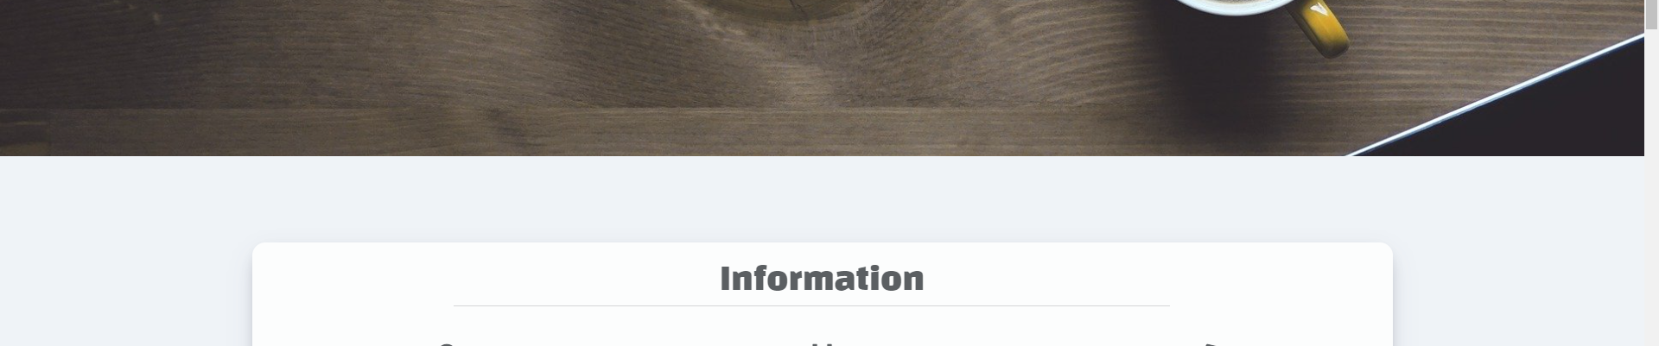
2. nav bar
기능 | 설명 | 구현 언어
scroll opacity | 일정 스크롤을 내리면 투명했던 div 박스가 보이게 설정 | CSS3, JQuery

Slide 5
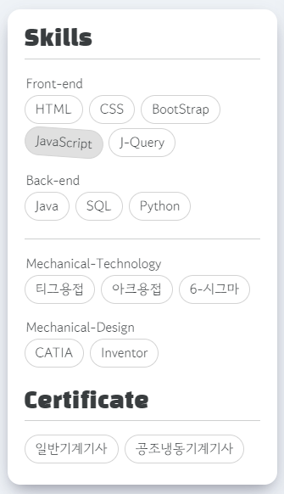
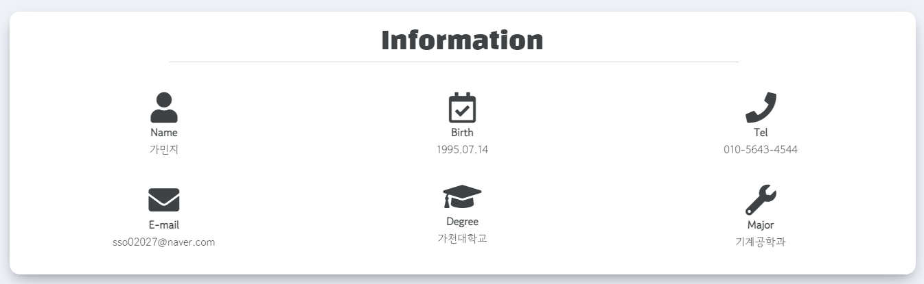

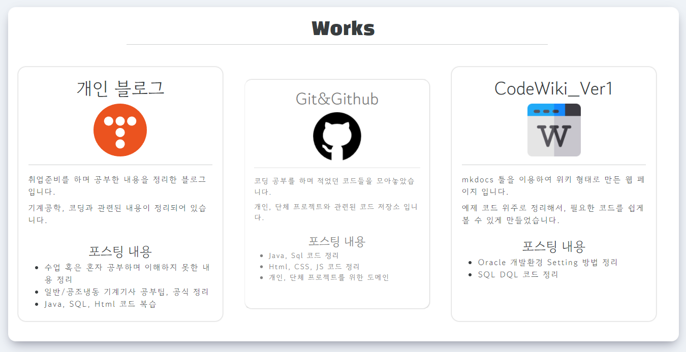
3. article-works
기능 | 설명 | 구현 언어
hover | mouse over 하면 hover 기능을 나타내는 효과 구현 | CSS3

Slide 6
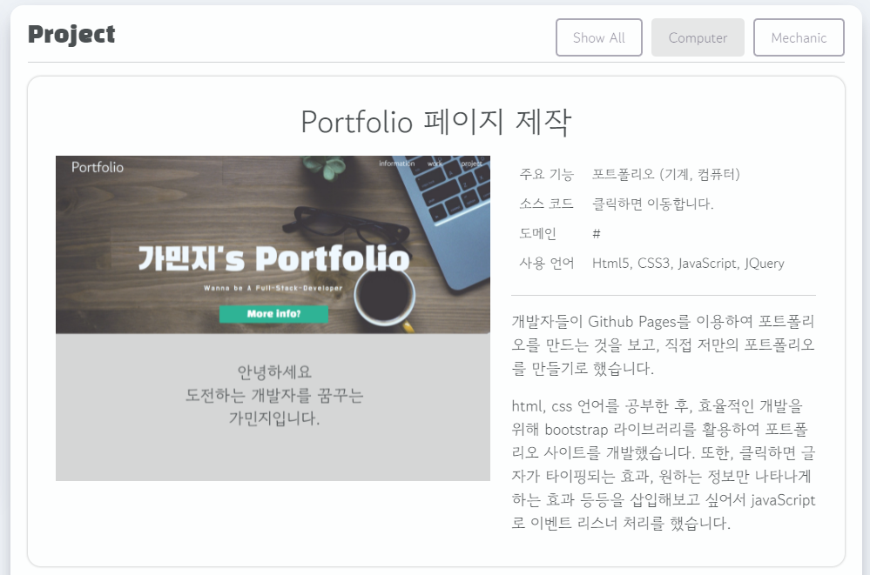
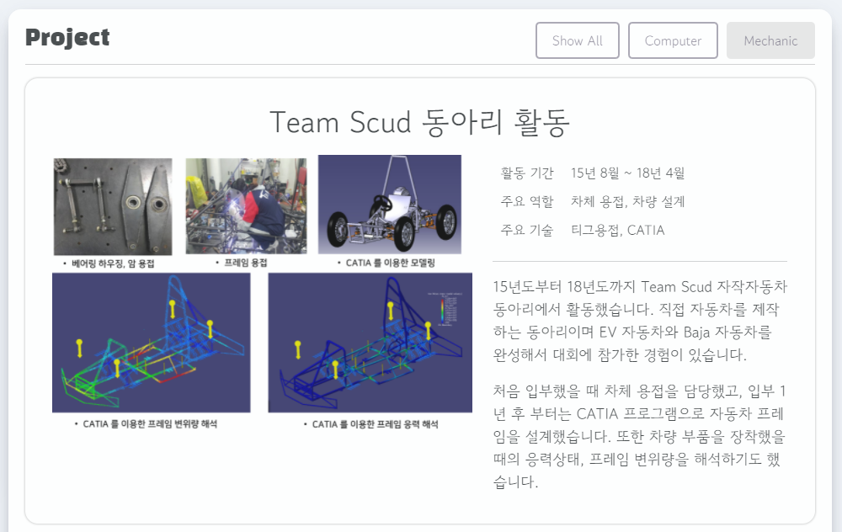
3. article-works
기능 | 설명 | 구현 언어
버튼 hover | 버튼에 mouseover 하면 디자인이 변하는 효과 구현 | CSS3
버튼 click | show all버튼 : 모든 project 를 보여줌 compute버튼 : 코딩 관련 project 를 보여줌 mechanic버튼 : 기계 관련 project 를 보여줌 | JQuery

Slide 7
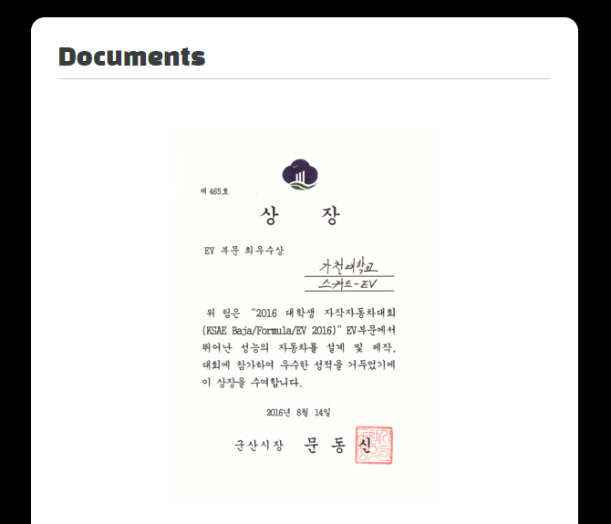
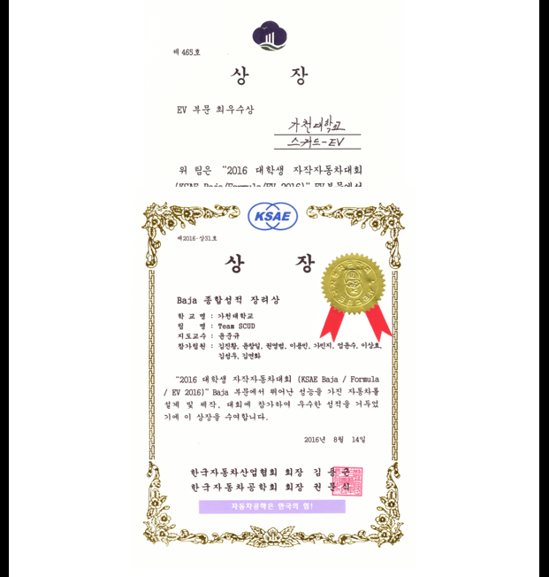
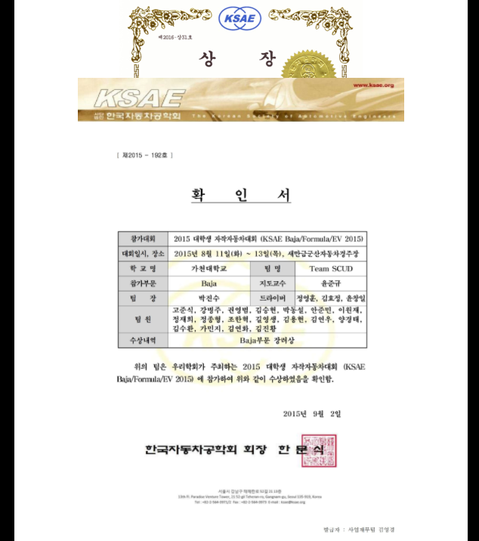

3. article-works
기능 | 설명 | 구현 언어
scroll event | scroll 시 이미지(요소)들이 겹치며 scrolling 되는 효과 구현 | CSS3

Slide 8
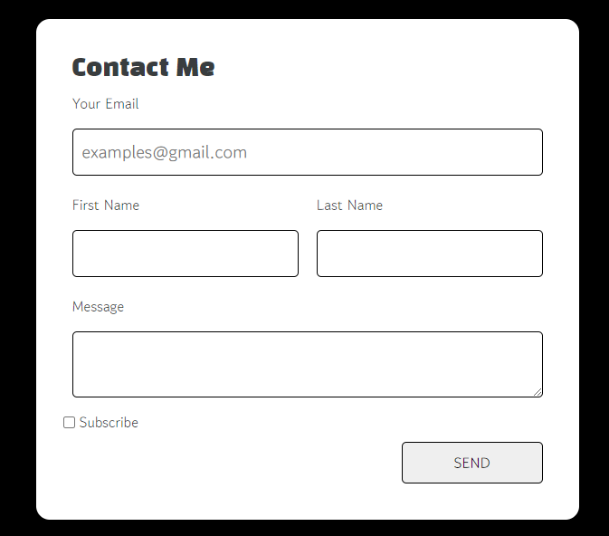
3. article-works
기능 | 설명 | 구현 언어
form(input) | 서버 연동 전 form & input tag 연습 | HTML

